Slide 1
Labirynty I Quizy
Wzorce projektowe
Projekt na inżynierię oprogramowania
Opracowali:
Aleksander Grudniok
Maciej Gładysiak
Miłosz Fido
Jaromir Gas

Slide 2
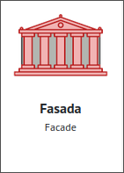
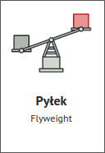
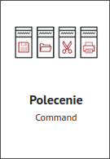
Wybrane wzorce projektowe
Analizując wzorce projektowe dostępne w katalogu na stronie https://refactoring.guru (z której korzystaliśmy jako katalogu dostępnych wzorców) znaleźliśmy 3, które reprezentowały lub zwierały idea interesujące nas najbardziej pod kątem realizowanego projektu. W większości przypadków poszukiwaliśmy w analizowanych wzorcach przydatnych idei i problemów, których warto unikać, natomiast od strony implementacyjnej nie przywiązywaliśmy tak dużej uwagi do przykładowych, reprezentowanych metod - miały one wysoki poziom podejścia obiektowego do programowania, do którego staramy się nawiązywać raczej w lekki sposób, niż opierać na nim w znaczący sposób naszego programu. Wspomniane 3 wzorce to fasada, pyłek i polecenie.

Slide 3
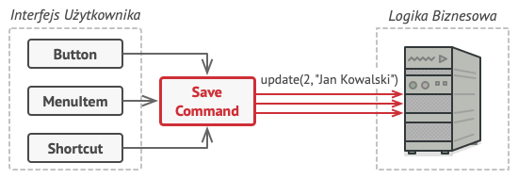
Wzorzec projektowy - Polecenie
Polecenie jako wzorzec projektowy zakłada stworzenie oddzielnej klasy polecenia, której obiekty będą zawierać logikę niezbędną do zrealizowania danego polecenia, które musi jedynie być wywołane przez inny obiekt.
Nasza klasa przycisku korzysta z podobnego rozwiązania, przechowywując w sobie funkcje która jest wywoływana po naciśnięciu.
Piękna grafika ilustrująca idee.
Źródło: https://refactoring.guru/pl/design-patterns/command

Slide 4
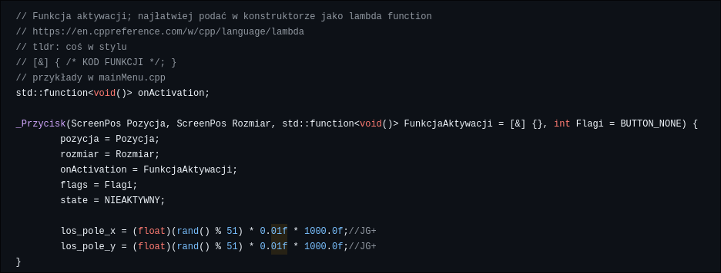
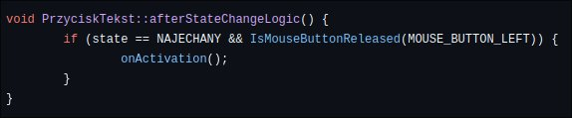
Implementacja podobna do polecenia funkcji aktywacji przycisku.
Po prawej – miejsce wywołania.
Różnica - nasz przycisk ma obiekt "na sztywno", a nie wskaźnik / referencje do obiektu. Modyfikacja tego byłaby jednak dosyć prosta.

Slide 5
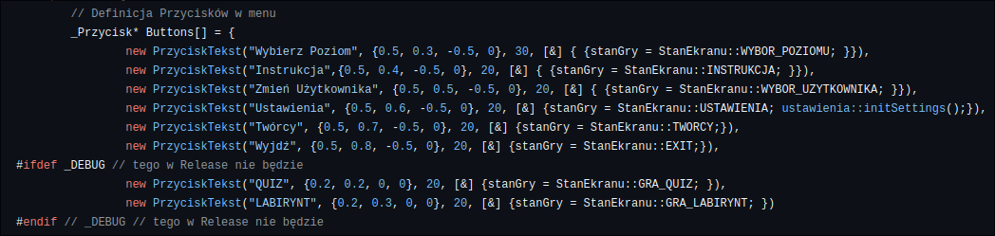
Przykład wykorzystania klasy przycisku wraz z zdefiniowaną funkcją która wywoła się, gdy przycisk naciśniemy.
Główna korzyść to wygodna definicja nowych przycisków wraz z zawartą funkcjonalnością bez potrzeby modyfikacji większej ilości kodu.
Główna wada, natomiast, obecnej implementacji jest brak użycia ponownie kodu – obecnie wszystkie funkcje lambda użyte są po prostu przepisywane pomiędzy różnymi menu, nawet gdy ich funkcjonalność jest taka sama.

Slide 6
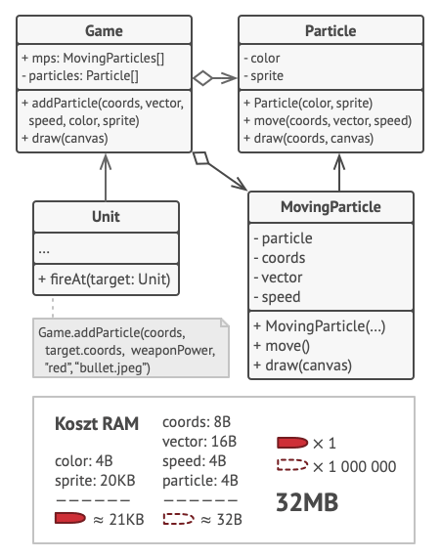
Wzorzec projektowy - Pyłek
Jest to wzorzec projektowy jest używany aby zminimalizować zużycie pamięci ram dzięki współdzieleniu części opisu stanów obiektów
Wzorzec "Pyłek" zamiast przechowywać stan zewnętrzny w obiekcie, przekazuje ten stan do metod które go potrzebują. W obrębie obiektu pozostaje jedynie stan wewnętrzny. Ograniczamy tym samym ilość obiektów, ponieważ różnią się one tylko stanem wewnętrznym.

Slide 7
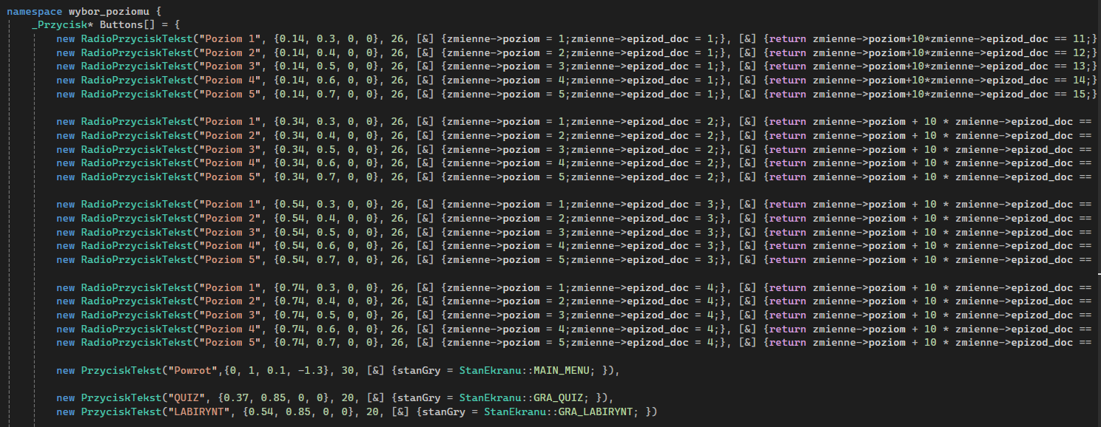
Możliwe zastosowanie "Pyłka" w projekcie
W pliku wybor_poziomu.cpp zamiast stworzenia ponad 20 przycisków z wyborem poziomów, można zastosować wzorzec "pyłek" i kolejno:
Wprowadzić fabrykę do zarządzania wspólnymi danymi przycisków.
Przekształcić przyciski w instancje, które współdzielą dane.
Oddzielić wspólne dane takie jak szerokość czy wysokość przycisku, od specyficznych czyli pozycji lub zwracanego poziomu.

Slide 8
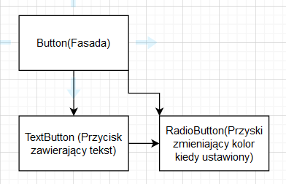
Wzorzec projektowy - Fasada
Fasada to klasa umożliwiająca stworzenie prostego interfejsu dla wielu elementów danego typu
Naszą dotychczasową fasadą jest klasa przycisk ułatwiająca korzystanie z wyszczególnionych typów przycisków.
Fasada pozwala na łatwiejsze zarządzanie kodem i uniknięcie kontaktu z całym, obszernym elementem programu, ograniczając go do niezbędnego obszaru - zwiększa to wydajność.
W naszym programie nie ,,widzimy" na razie konieczności wykorzystywania takiego rzowiązania względem bibliotek i frameworków, za to zastosowanie podobnych idei w kodowaniu oraz dostępie do bazy danych mooże być bardzo pomocne.

Slide 9
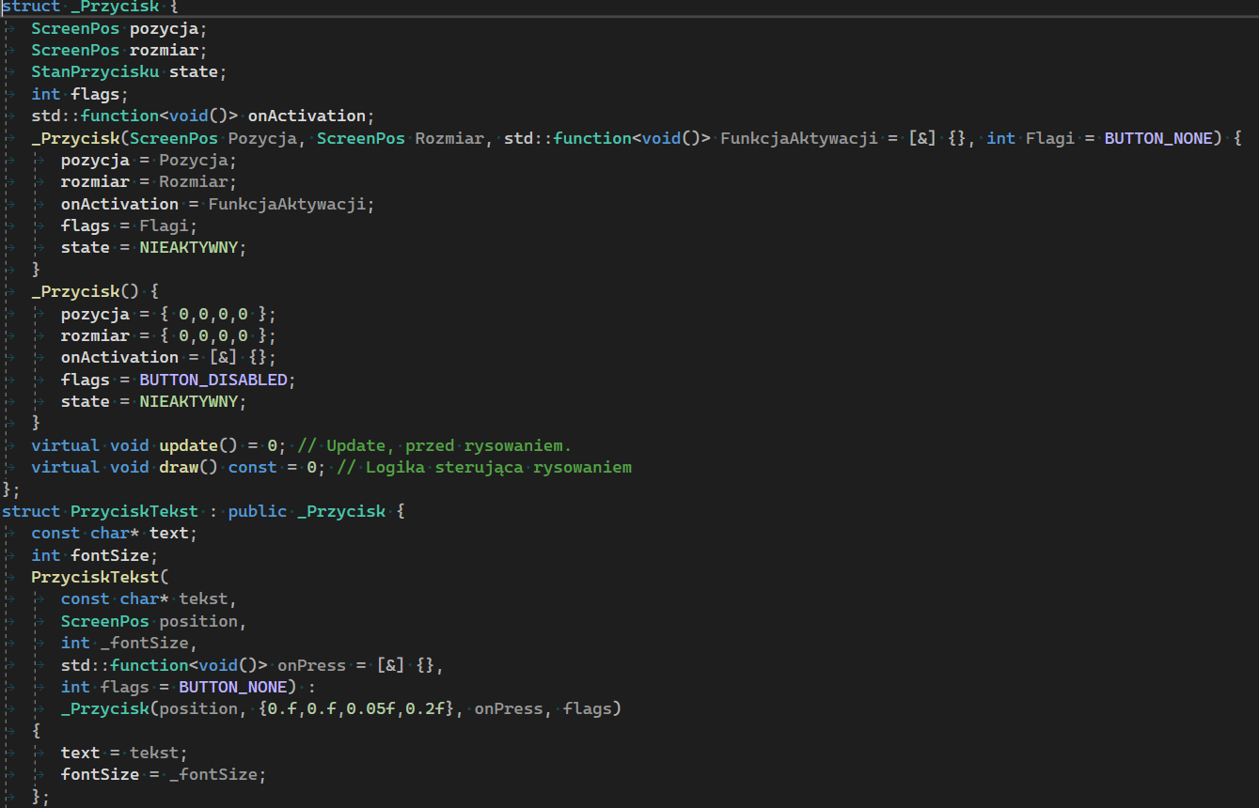
Klasa PrzyciskTekst zrobiona na podstawie klasy Przycisk, która umożliwia tworzenie różnych typów przycisków.
Dalsze wykorzystanie wzorca fasady może polegać na tworzeniu w grze wielu ruchomych przeszkód w labiryncie korzystających z jednego pierwowzoru. Ideę zbliżoną do fasady wykorzystaliśmy też przy zarządzaaniu danymi poziomów, grafikami i danymi użytkownika - w danym momencie odpowiednie zbiory danych w programie zawierają tylko te znich, które są potrzebne – w razie potrzeby zastępując je innymi wczytanymi z bazy danych lub np. Plików tekstowych.

Slide 10
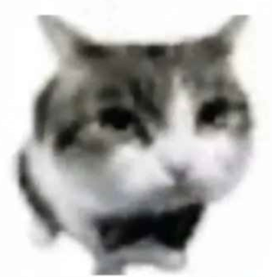
Dziękujemy za uwagę!
Wzorce opracowane na podstawie:
https://refactoring.guru/pl
Opracowali:
Aleksander Grudniok
Maciej Gładysiak
Miłosz Fido
Jaromir Gas

